Slide 1
Aplikacja do nauki słówek
Piotr Kupis
Klaudiusz Boblach
Michał Jankowski

Slide 2
Skąd pomysł na aplikację?
Chęć nauczenia się pisania aplikacji mobilnych
Chęć podnoszenia kompetencji

Slide 3
Dlaczego Android?
Ciekawość nowej technologii
Duże zapotrzebowanie na aplikacje mobilne
Potencjalnie duży rynek pracy

Slide 4
Narzędzia jakich używamy
Android studio
GIT
SQL server manager
Języki Jakie wybraliśmy
JAVY
XML
SQL

Slide 5
Co udało się nam zrobić?
Logowanie
Rejestracja
Ranking
Wylogowanie użytkownika
Trzy gry wraz z aktualizacją postępów
Wyświetlanie list powiązanych z zalogowanym użytkownikiem
Tworzenie własnych list oraz usuwanie list połączonych z użytkownikiem
Wyświetlanie słów w wybranej liście
Możliwość dodawania i usuwania słów we własnych listach

Slide 6
Problemy i wyzwania
Nauka pisania aplikacji mobilnych bez wcześniejszego doświadczenia
Początkowo zrozumienie layoutów, tworzenie, układanie elementów
Błąd w androidzie uniemożliwiający zmianę kolorów przycisków
Zrozumienie JDBC do obsługi bazy danych
Problem z wpisywaniem polskich znaków

Slide 7
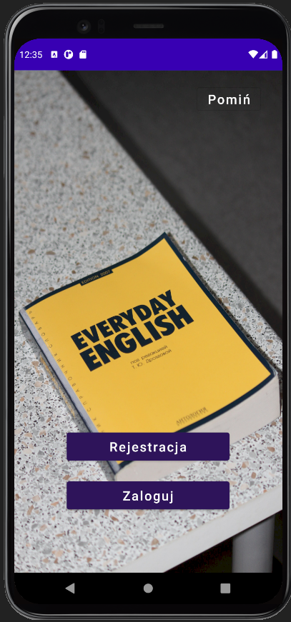
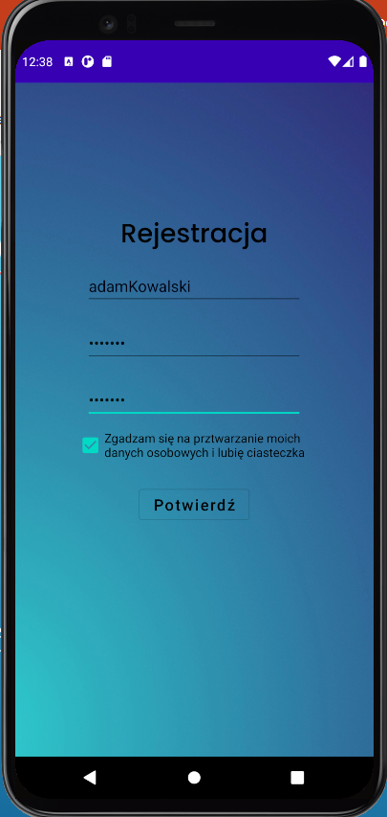
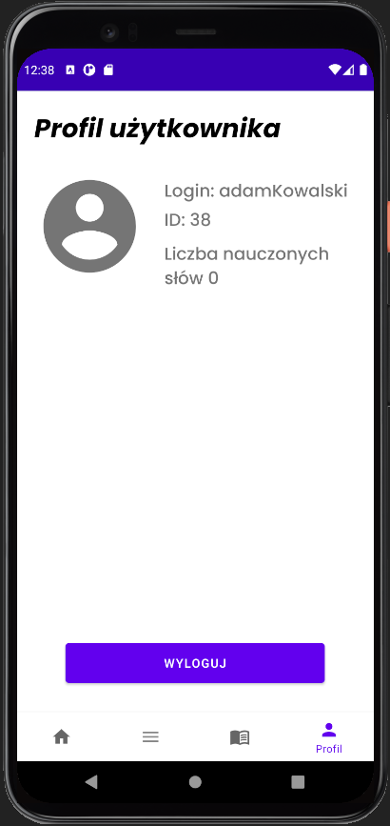
RejestRacja

Slide 8
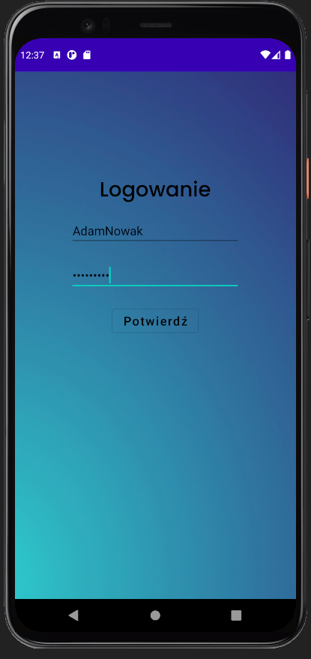
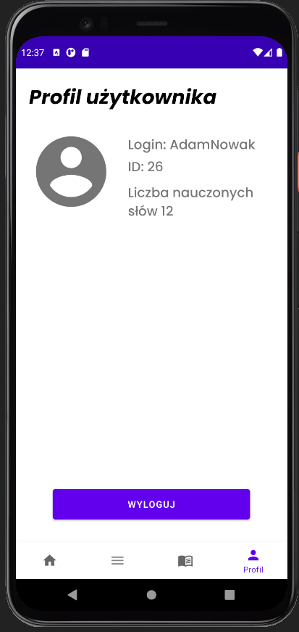
Logowanie

Slide 9
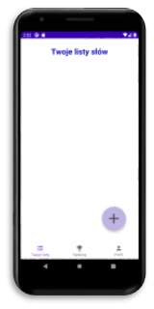
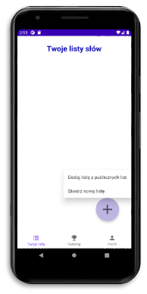
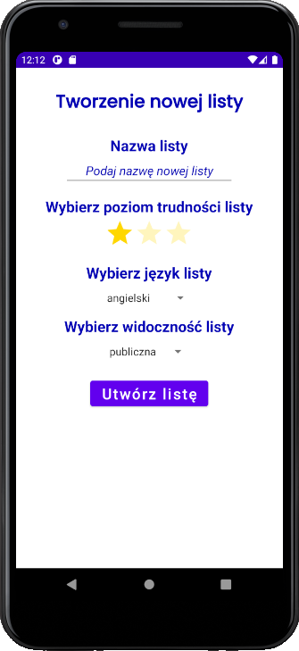
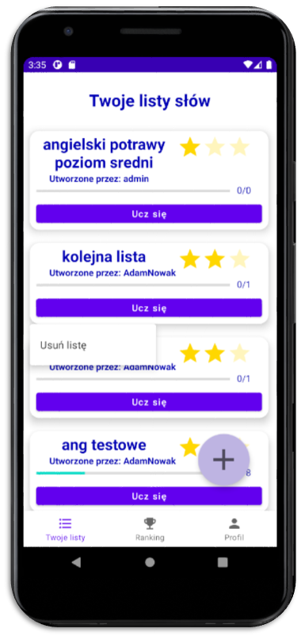
Listy użytkownika

Slide 10
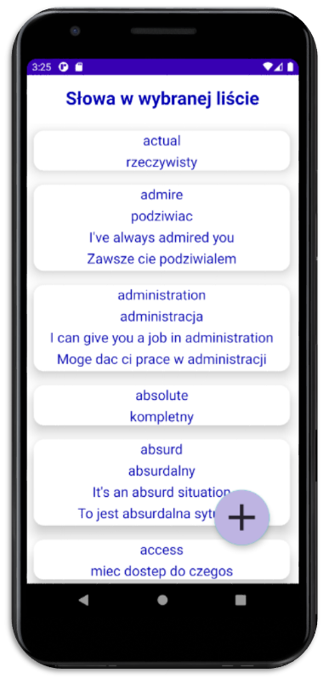
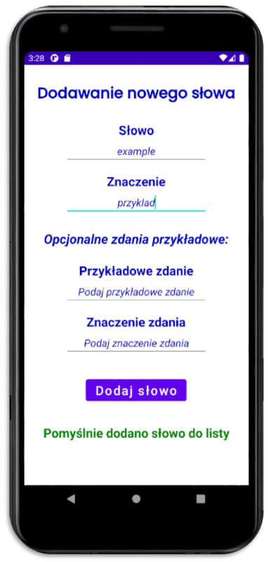
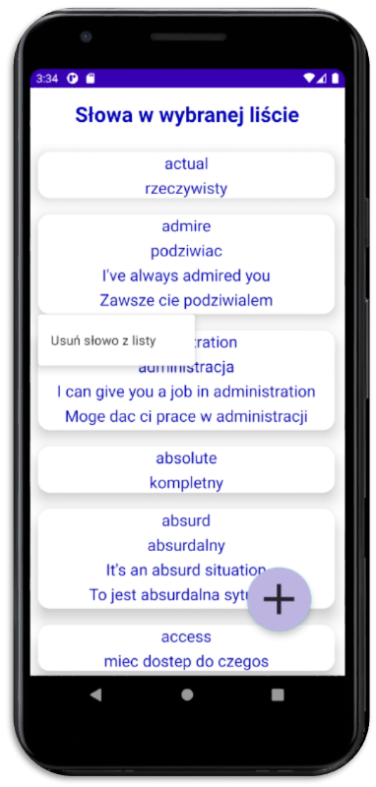
Przykładowa lista słów

Slide 11
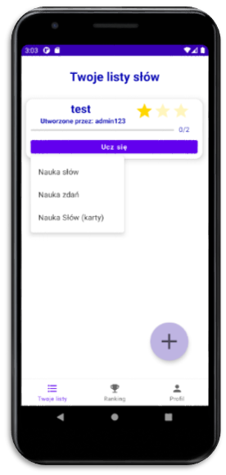
gry
Dostępne gry:
Zgadywanie słów
Układanie zdań z rozsypanych kafelków
Dopasowywanie kafelków słów do ich tłumaczeń

Slide 12
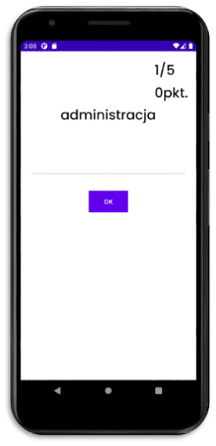
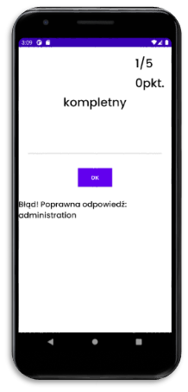
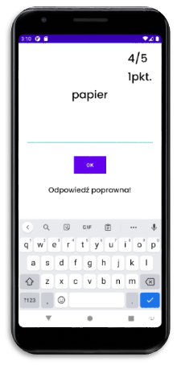
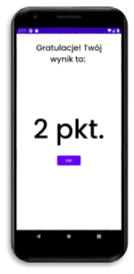
Zgadywanie słów

Slide 13
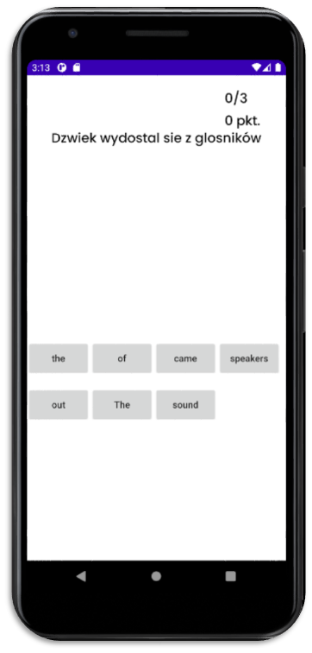
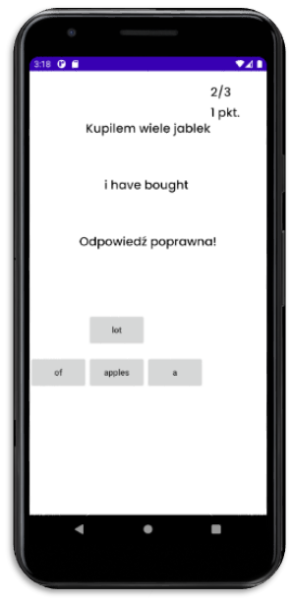
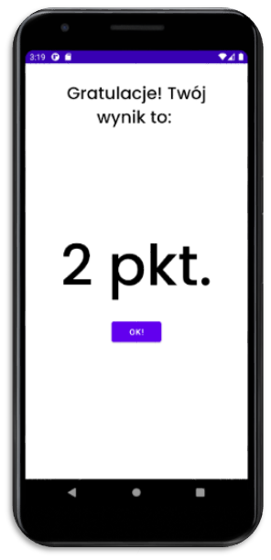
Układanie zdań

Slide 14
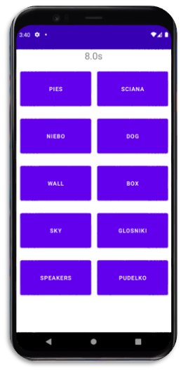
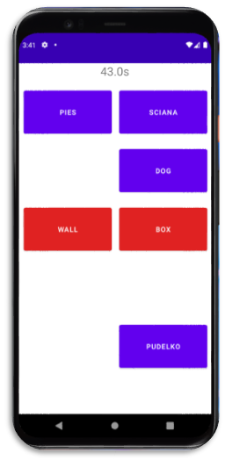
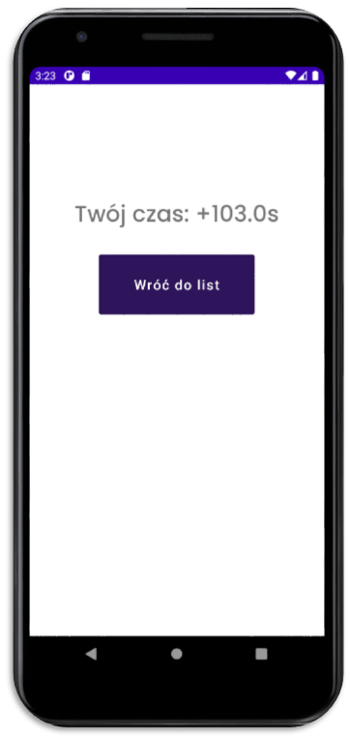
Dopasowywanie kafelków

Slide 15
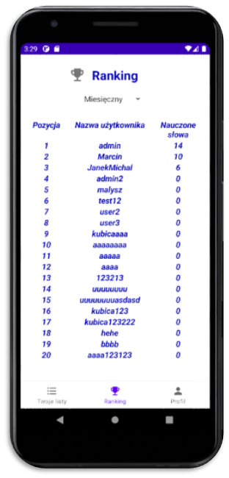
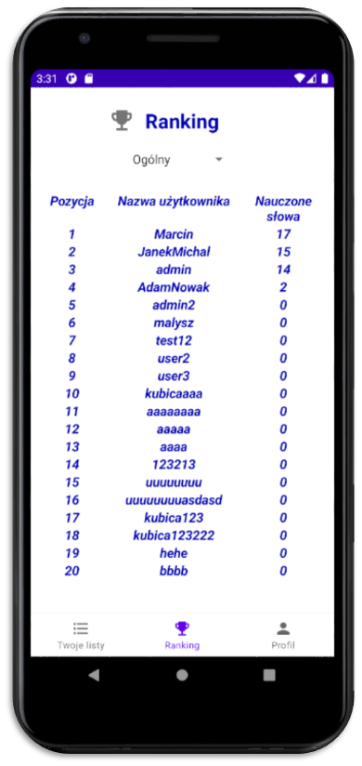
ranking

Slide 16
Kolejne Możliwości Rozwoju Aplikacji
Logowanie za pomocą Google, Facebook, Apple
Możliwość pracy aplikacji offline
Odznaki, Osiągnięcia
Nauka wymowy słów

Slide 17
Dziękujemy za uwagę
Link do GitHub
Repozytorium

